Slide 1

MusicPlayer
Skład zespołu:
Magdalena Kalisz
Adam Bajguz
Michał Kierzkowski
/27

Slide 2
Opis projektu
Odtwarzacz muzyczny na komputer PC z systemem Windows dla jednego użytkownika działający jako aplikacja Universal Windows Platform:
obsługa podstawowych formatów plików dźwiękowych (przynajmniej WAV i MP3);
playlisty odtwarzanych plików z możliwością edycji (dodawanie, usuwanie, zmiana kolejności);
zapis playlist i ich eksport (do formatu XML i/lub JSON);
biblioteka utworów z prezentacją w widokach względem nazwy artysty, jego albumów i ścieżek w albumie;
możliwość sortowania widoków biblioteki przynajmniej po nazwie, roku wydania, długości ścieżki;
grupowanie utworów w albumy (jeden utwór może znajdować się w kilku albumach);
każdy utwór ma mieć przypisany dokładnie jeden gatunek (lista gatunków jest ustalana przez użytkownika, tzn. użytkownik dodaje, usuwa i edytuje dostępne gatunki);
każdy utwór ma mieć możliwość dodania własnej grafiki, jeśli jej nie ma wyświetlana jest domyślna grafika zapisana w aplikacji lub wyświetlana jest okładka albumu o ile istnieje;
każdy utwór w albumie ma przypisany numer ścieżki;
przypisywanie albumu do artysty (artysta może posiadać wiele albumów);
przypisywanie artysty do zespołu (artysta może być tylko w jednym zespole);
album, utwór oraz artysta mogą posiadać dokładnie jedno zdjęcie/okładkę;
oprócz playlist powinna istnieć również kolejka odtwarzania zawierająca wszystkie utwory do odtworzenia;
użytkownik ma mieć możliwość dodania albumu/playlisty lub pojedynczego utworu do kolejki odtwarzania.
/27

Slide 3

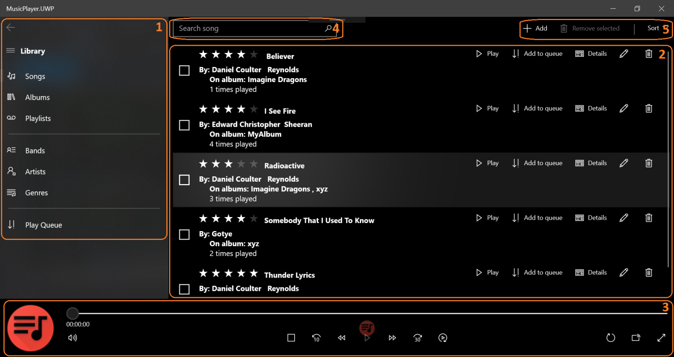
Profil użytkonika końcowego
Odtwarzacz muzyczny został zaprojektowany dla użytkowników komputerów PC z systemem Windows. Działa on jako aplikacja Universal Windows Platform, czyli aplikacja ze sklepu Microsoft Store. Przystosowana jest dla jednego użytkownika.
Opis interfejsu
OBJAŚNIENIA:
1. Panel nawigacji po widokach
2. Lista elementów danego typu
3. Kontroler odtwarzania
4. Pole wyszukiwania z autouzupełnianiem
5. Panel akcji
/27

Slide 4
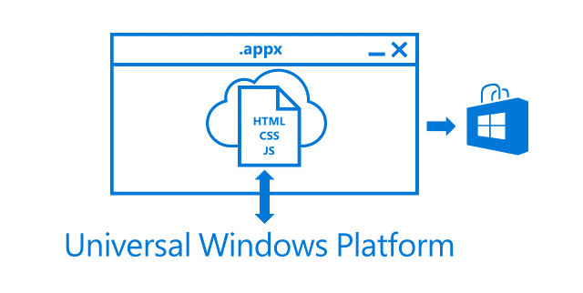
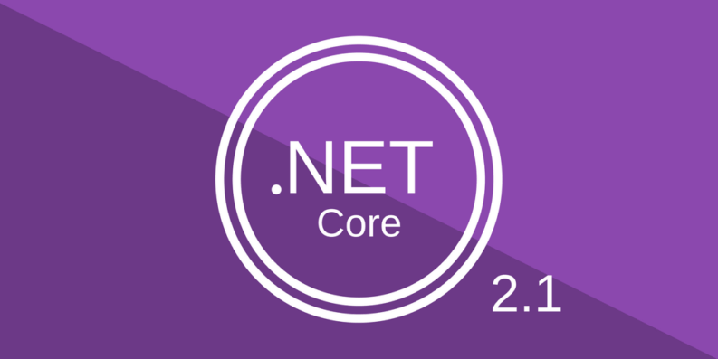



Wykorzystane technologie
/27

Slide 5
Wykorzystane narzędzia
Microsoft Visual Studio 2017 Enterprise
Microsoft SQL Server 2014
Najważniejsze informacje o stworzonej aplikacji
Aplikacja posiada nowoczesny interfejs oparty o Universal Windows Platform (UWP) zgodny ze standardami aplikacji Microsoft Store
Aplikacja jest dość rozbudowana (20494 linii kodu, 386 klasy i 24 interfejsy), ale nadal umożliwia łatwe rozszerzanie o dodatkowe funkcjonalności
Aplikacja obsługuje dwa style kolorystyczne: Jasny i Ciemny wbudowane w system Windows i przełączane z poziomu ustawień systemu
Aplikacja jest wyposażona w rozbudowany odtwarzacz muzyczny (np.: przewijanie, powtarzanie, niezależna regulacja głośności, przesyłanie strumieniowe)
/27

Slide 6
Diagramy klas
W skład kodu aplikacji (rozwiązania – solution) wchodzą następujące projekty:
MusicPlayer.Core – projekt tworzący bibliotekę MusicPlayer.Core.dll
MusicPlayer.Data – projekt tworzący bibliotekę MusicPlayer.Data.dll
MusicPlayer.Migrations.Startup – projekt uruchamiania migracji
MusicPlayer.UWP – projekt tworzący aplikację MusicPlayer.UWP.exe
/27

Slide 7
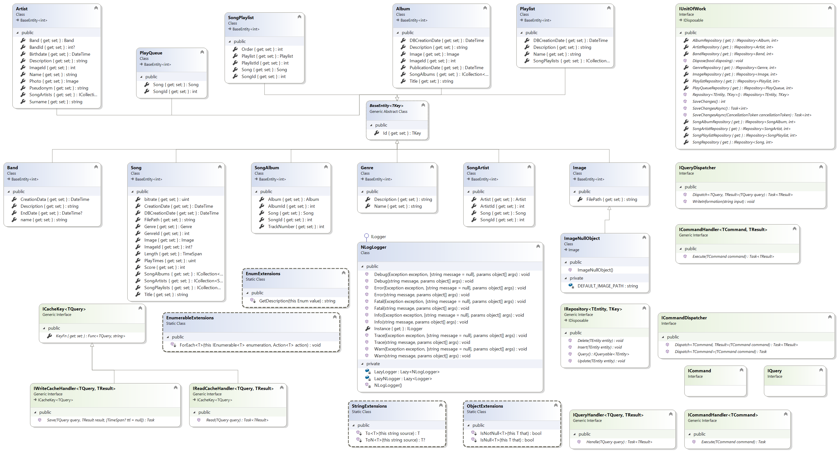
Diagram klas: MusicPlayer.Core
/27

Slide 8
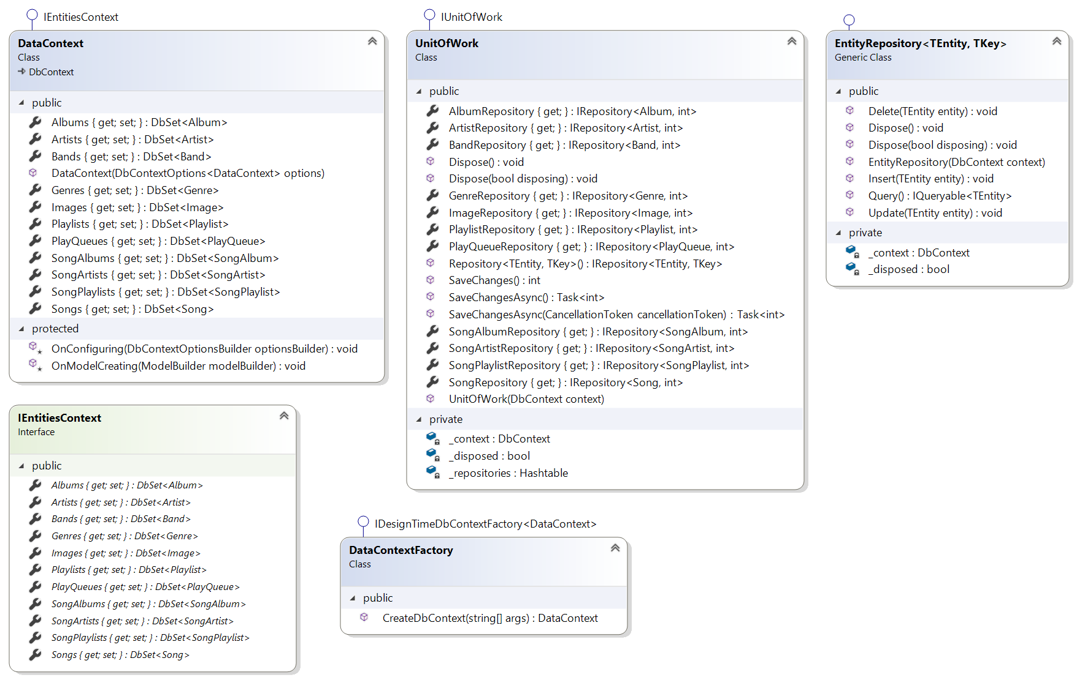
Diagram klas: MusicPlayer.Data
/27

Slide 9
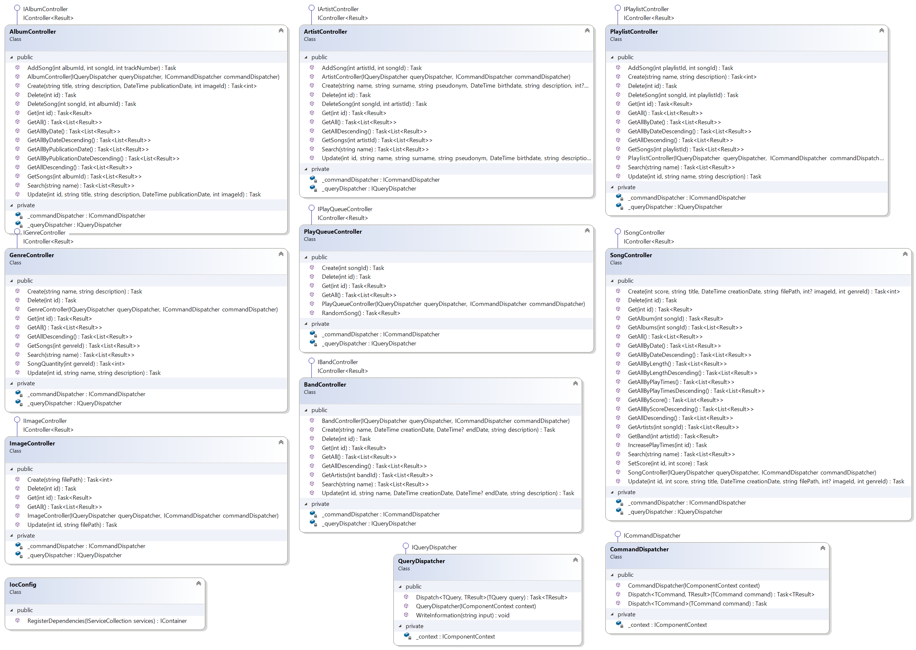
Diagram klas: MusicPlayer.UWP cześć 1
/27

Slide 10
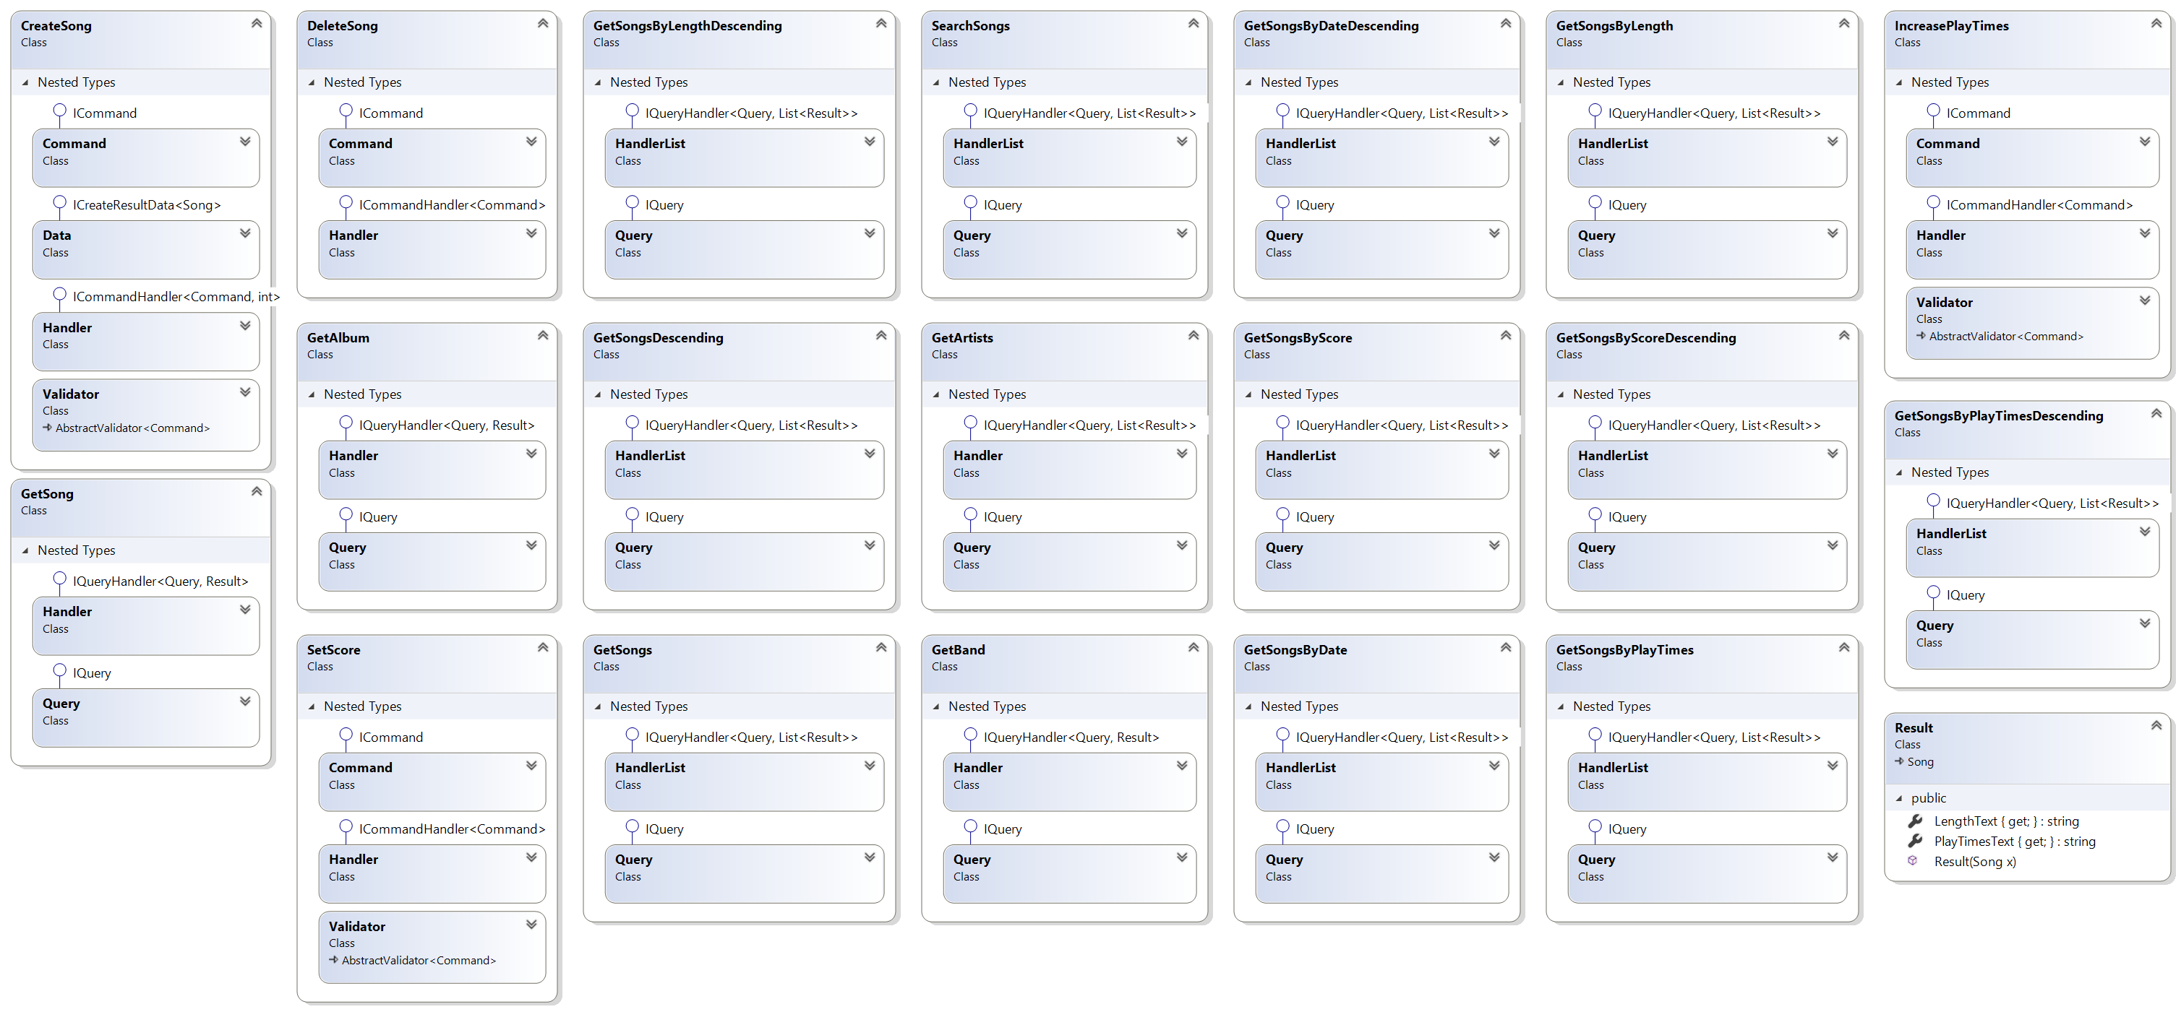
Diagram klas: MusicPlayer.UWP cześć 2
Diagram przestawia interfejsy i Klasy związane z prezenterem Albumu zawarte w MusicPlayer.UWP. Pozostałym modelom bazy odpowiadają zbliżone (mniej lub bardziej rozbudowane) prezentery.
/27

Slide 11
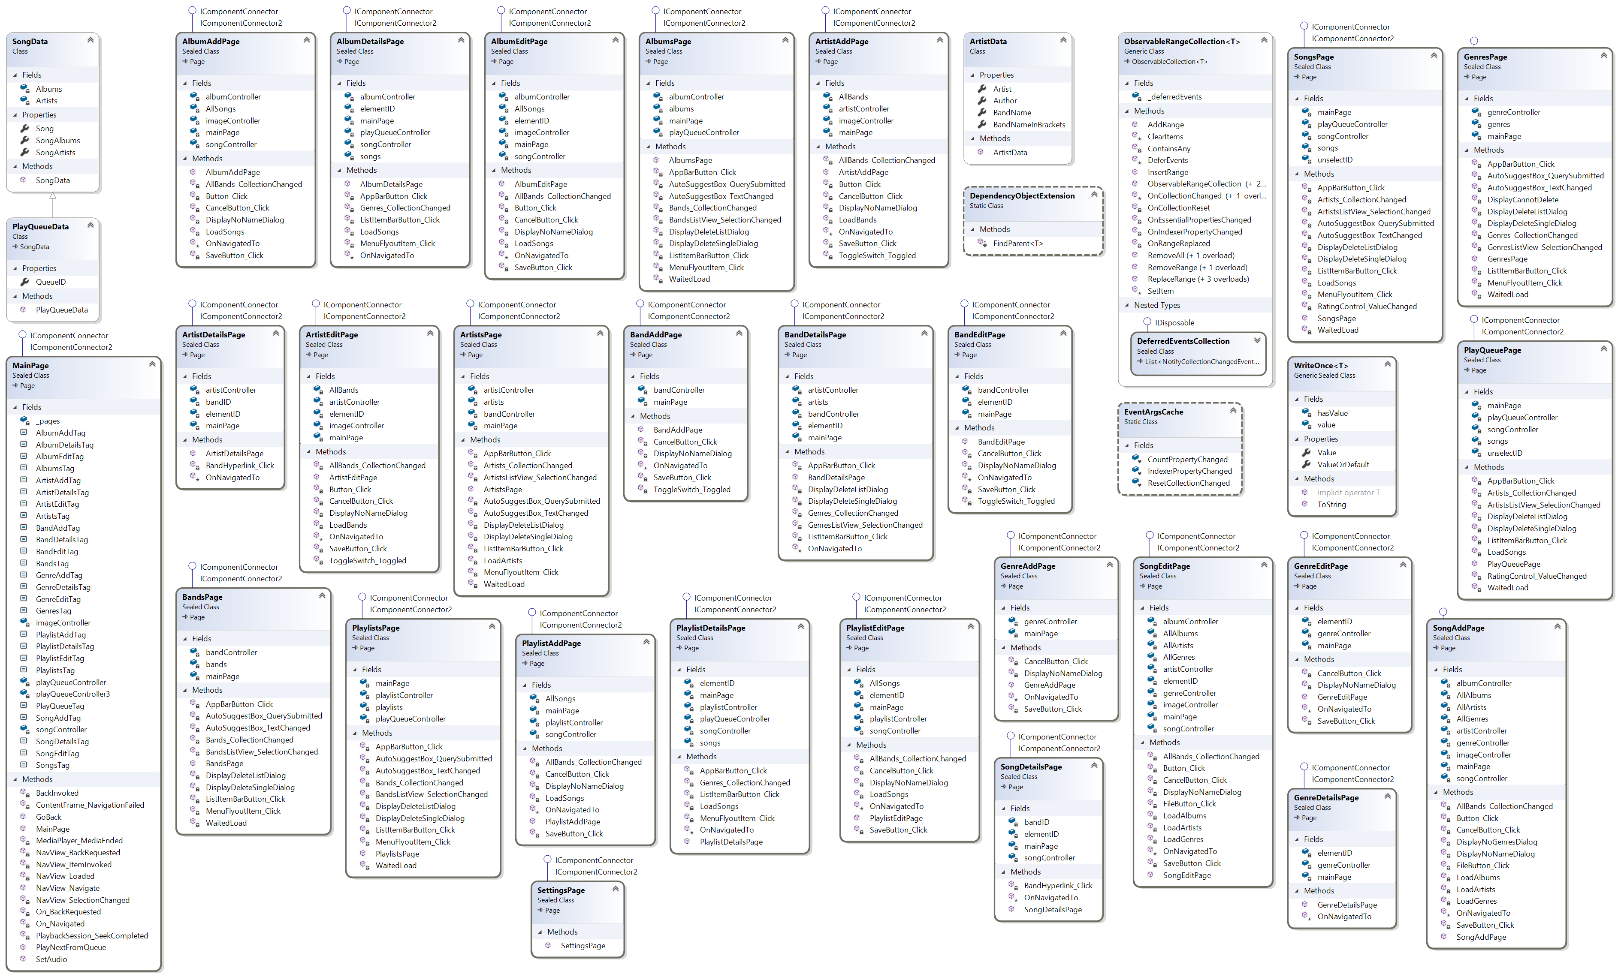
Diagram klas: MusicPlayer.UWP cześć 3
/27

Slide 12
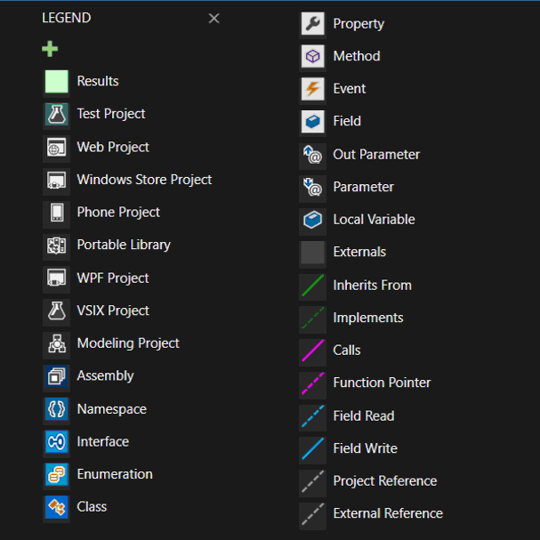
Legenda oznaczeń na diagramach
Najciekawsze rozwiązania
Zastosowanie wzorców projektowych:
Dependency injection
Repository
CQRS
Unit of Work
Model-View-Presenter (MVP)
/27

Slide 13
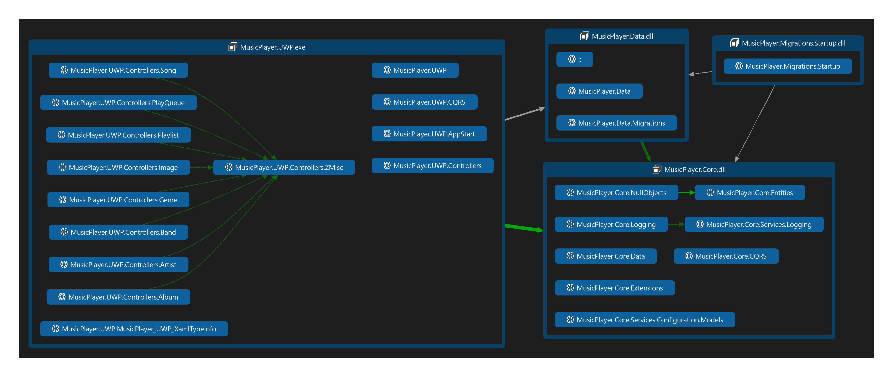
Zależności stworzonych bibliotek w projekcie
/27

Slide 14
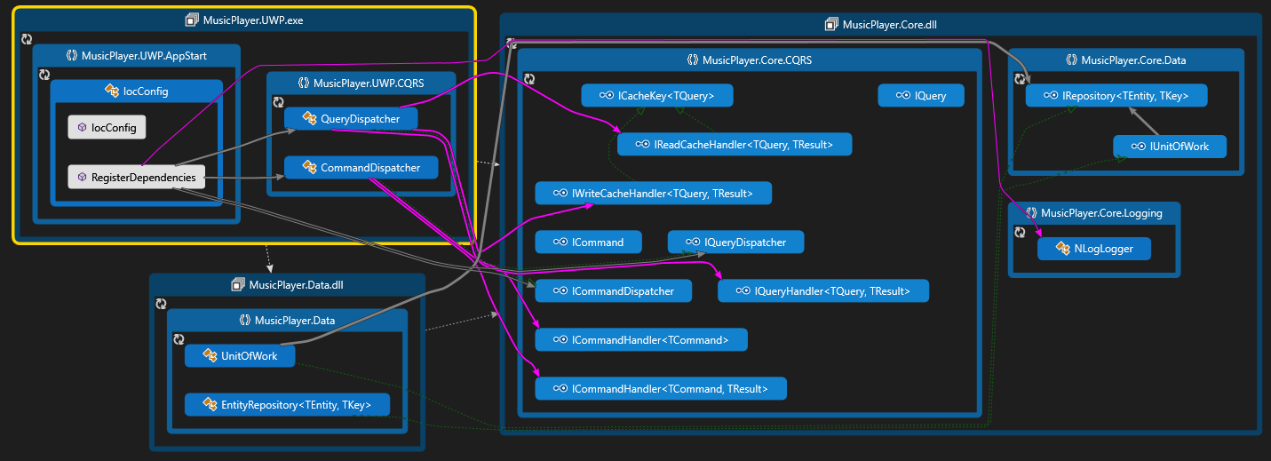
Wzorzec #1 (kreacyjny): Dependency injection
/27

Slide 15
Wzorzec #1 (kreacyjny): Dependency injection
Dependency Injection (Wstrzykiwanie zależności) – wzorzec projektowy i wzorzec architektury oprogramowania zastosowany w projekcie w celu usunięcia bezpośrednich zależności pomiędzy komponentami na rzecz architektury typu plug-in. Polegać on na przekazywaniu utworzonych instancji obiektów udostępniających swoje metody i właściwości obiektom, które z nich korzystają (np. jako parametry konstruktora). Wzorzec ten stanowi alternatywę do podejścia, gdzie obiekty tworzą instancję obiektów, z których korzystają np. we własnym konstruktorze. Dzięki takiemu podejściu kod aplikacji opartej na Entitiy Framework jest prostszy, bardziej zrozumiały i łatwiejszy do testowania.
/27

Slide 16
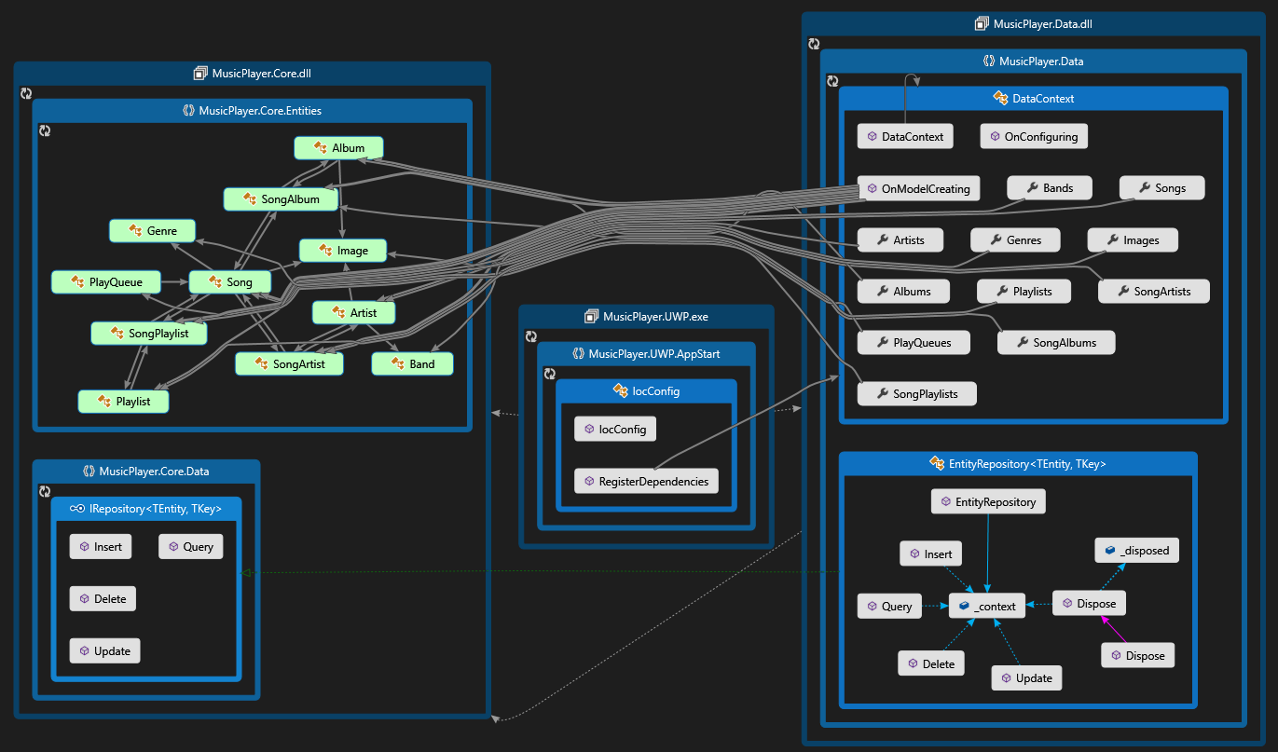
Wzorzec #2 (strukturalny): Repository
/27

Slide 17
Wzorzec #2 (strukturalny): Repository
Repozytoria to klasy lub komponenty, które zawierają logikę wymaganą do uzyskania dostępu do źródeł danych. Centralizują one wspólną funkcjonalność dostępu do danych, zapewniając lepszą edytowalność i oddzielenie infrastruktury lub technologii wykorzystywanej do uzyskiwania dostępu do baz danych z warstwy modelu domeny. Z uwagi na zastosowanie Mapowania Obiektowego Relacji (ORM), jakim jest Entity Framework, kod, który musi zostać zaimplementowany, jest uproszczony, dzięki LINQ i silnemu pisaniu. Pozwala to skoncentrować się na logice trwałości danych, a nie na dostępie do danych.
/27

Slide 18
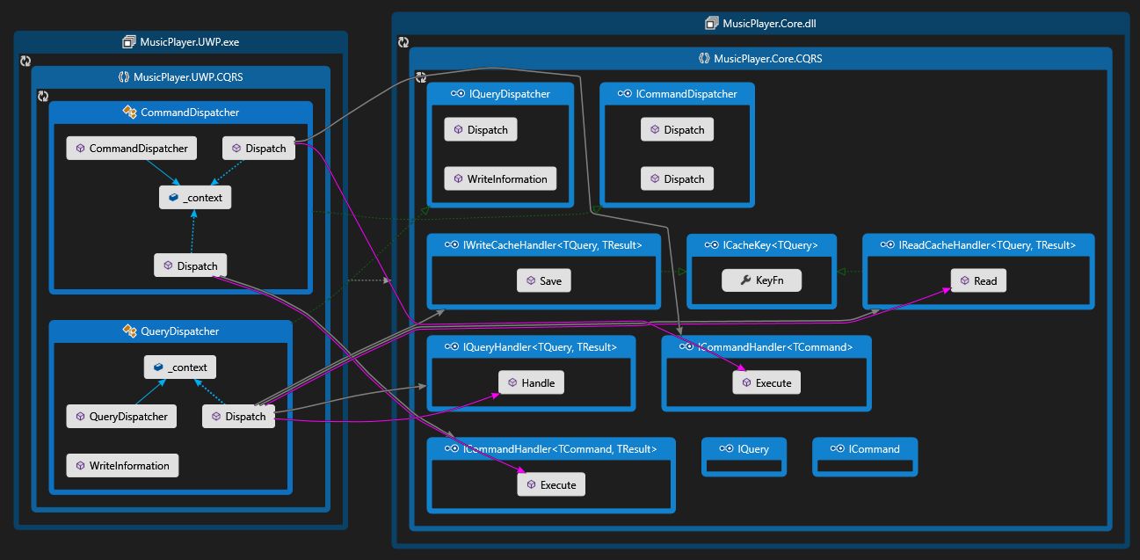
Wzorzec #3 (czynnościowy): CQRS
/27

Slide 19
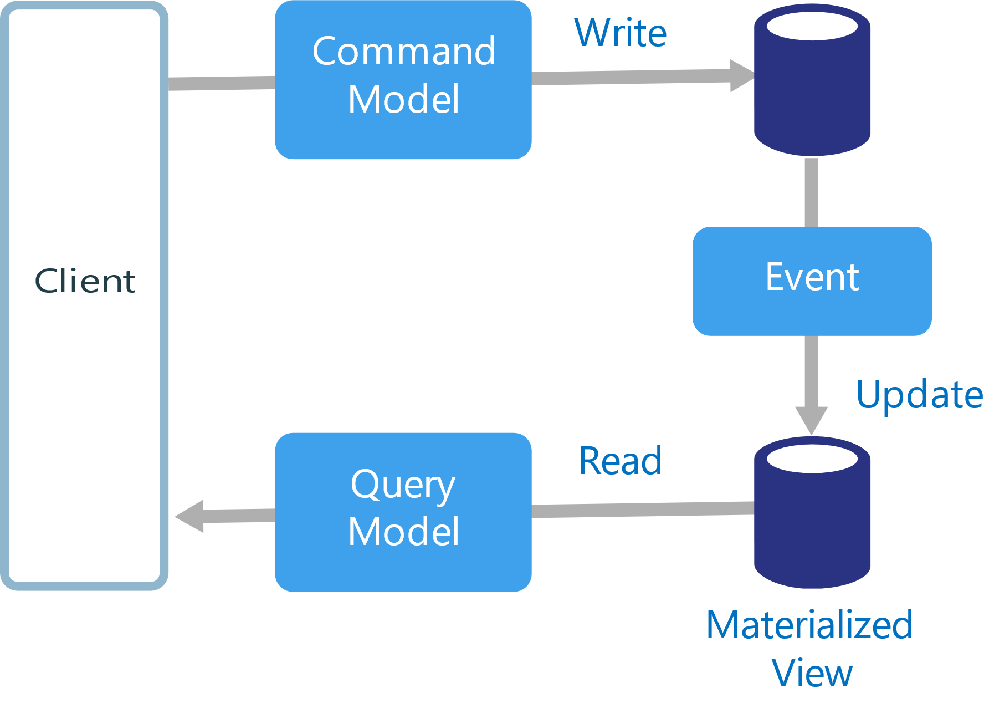
Wzorzec #3 (czynnościowy): CQRS
W tradycyjnych architekturach ten sam model danych jest używany do wysyłania zapytań do bazy danych i aktualizowania jej. Jest to proste i dobrze się sprawdza w przypadku podstawowych operacji CRUD. Jednak w naszej aplikacji, która jest bardziej złożona metoda została uznana za niewygodną i nieczytelną. Wówczas, mapowanie obiektu stało by się skomplikowane. Po stronie zapisu model może wdrażać złożoną walidację i logikę biznesową. W efekcie można uzyskać zbyt skomplikowany model, który wykonuje zbyt dużo działań.
Podejście CQRS rozwiązuje wymienione wyżej problemy, rozdzielając odczyty i zapisy na osobne modele przy użyciu poleceń do aktualizacji danych i zapytań do odczytu danych.
Polecenia są oparte na zadaniach, a nie skoncentrowane na danych. Dzięki temu są one umieszczane w kolejce do przetworzenia asynchronicznego, a nie przetwarzane synchronicznie.
Zapytania nigdy nie modyfikują bazy danych. Zapytanie zwraca obiekt DTO, który nie hermetyzuje żadnej wiedzy domeny.
/27

Slide 20
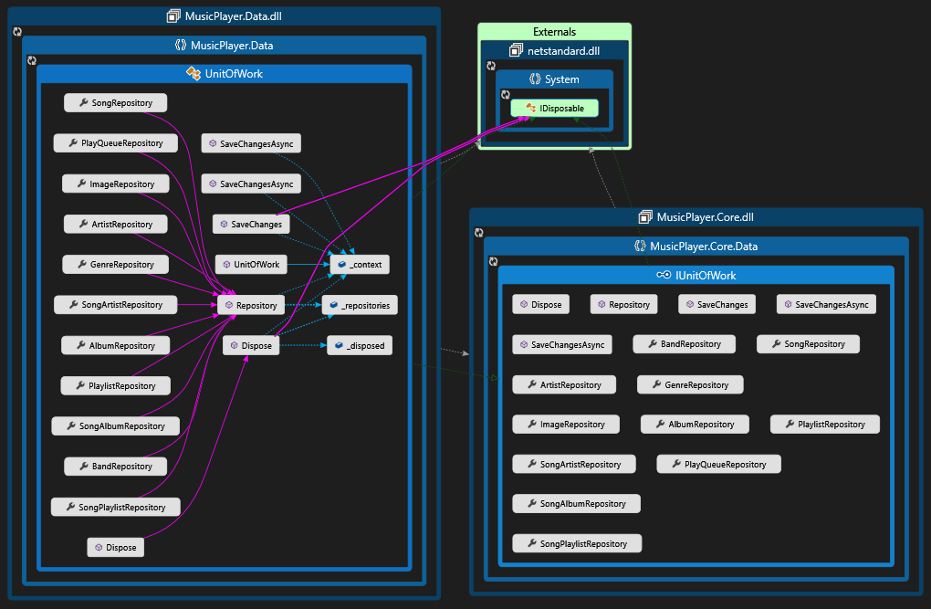
Wzorzec #4: Unit of Work
/27

Slide 21
Wzorzec #4: Unit of Work
Unit of Work jest określana jako pojedyncza transakcja, która obejmuje wiele operacji wstawiania, aktualizowania lub usuwania. Mówiąc najprościej, oznacza to, że dla określonego działania użytkownika, takiego jak rejestracja na stronie internetowej, wszystkie operacje wstawiania, aktualizacji i usuwania są obsługiwane w ramach pojedynczej transakcji. Jest to bardziej wydajne niż obsługa wielu transakcji baz danych w sposób oparty na sieci.
Te wielokrotne operacje utrwalania wykonywane są później w pojedynczej akcji, gdy kod z warstwy aplikacji zarządza nimi wydając polecenia. Decyzja o wprowadzeniu zmian w pamięci do rzeczywistej bazy danych jest zwykle oparta na schemacie Unit of Work.
/27

Slide 22
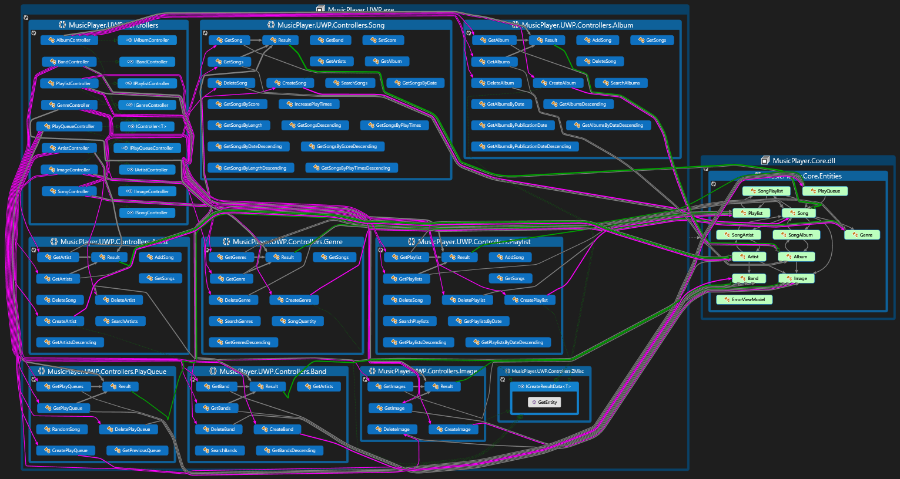
Wzorzec #5 (architekturalny): MVP - struktura
/27

Slide 23
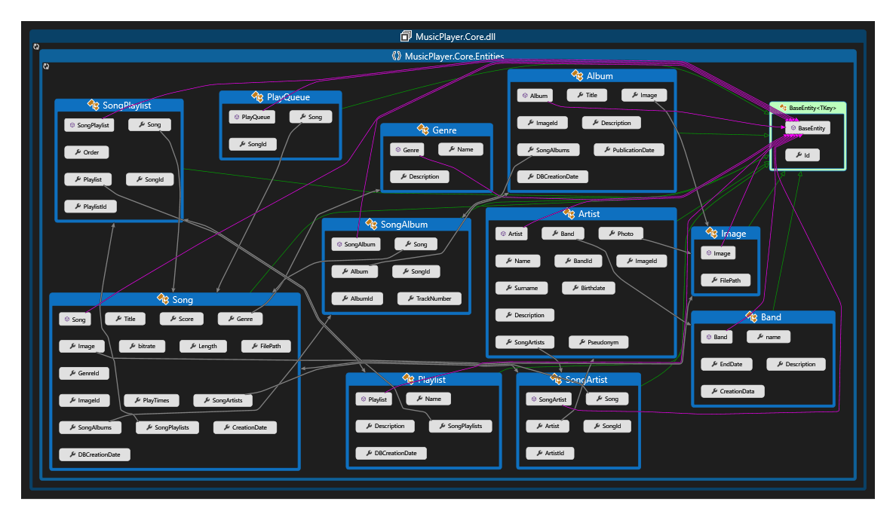
Wzorzec # 5 (architekturalny): MVP - Modele
/27

Slide 24
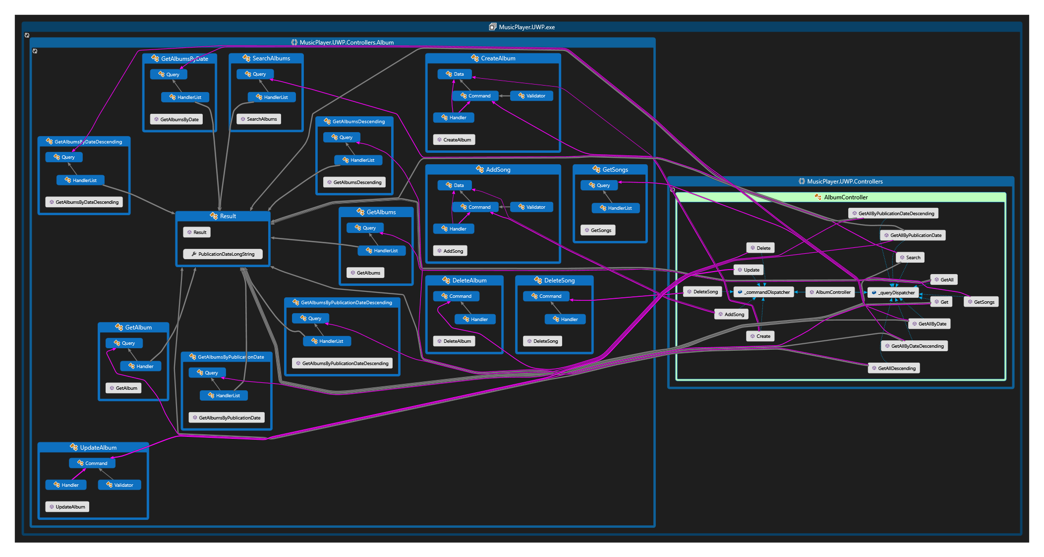
Wzorzec # 5 (architekturalny): MVP – Przykładowy prezenter Albumu
/27

Slide 25
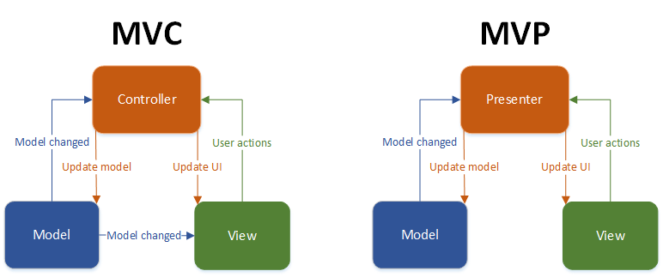
Wzorzec #5 (architekturalny): MVP
Model-View-Presenter to wzorzec powstały na bazie wzorca MVC (Model-View-Controller). We wzorcu MVP prezenter jest tym samym, czym kontroler we wzorcu MVC z jedną mała różnicą, w prezenterze zawiera się logika biznesowa.
Dane nie są przekazywane bezpośrednio z modelu do widoku jak to ma miejsce w MVC. Prezener wysyła zapytanie do modelu, model zwraca dane do prezentera, prezenter przetwarza otrzymane dane i przekazuje do widoku.
W projekcie zastosowano nazewnictwo Prezentera jako Kontroler.
/27

Slide 26
Podział pracy nad projektem
Czynność/Zadanie | Osoba
 | Magdalena Kalisz | Adam Bajguz | Michał Kierzkowski
OGÓLNE
Zaprojektowanie bazy danych |  | +
Utworzenie i skonfigurowanie rozwiązania (projektów w aplikacji) | + |  | +
Utworzenie prezentacji wzorców |  |  | +
Utworzenie końcowej dokumentacji |  | +
Utworzenie ikony aplikacji |  |  | +
Utworzenie map kodu |  | +
Stworzenie diagramów klas |  |  | +
BACKEND
Utworzenie prezenterów | +
Pomoc przy tworzeniu prezenterów |  | +
Utworzenie modeli bazy danych | + | +
Implementacja dostępu do bazy danych | +
Implementacja repozytoriów, CQRS tworzących dodatkową warstwę abstrakcji w MVP | +
Stworzenie pozostałych części backendu | +
FRONTEND (strony w aplikacji, widok szczegółów, edycji, dodawania itp.)
Utworzenie nawigacji |  |  | +
Utworzenie stron utworu |  | +
Utworzenie stron albumu |  | +
Utworzenie stron zespołu |  | +
Utworzenie stron playlisty |  | +
Utworzenie stron gatunku |  |  | +
Utworzenie stron artysty |  | +
Utworzenie strony kolejki odtwarzania |  | +
Utworzenie odtwarzacza i jego integracja z bazą | + |  | +
TESTOWANIE APLIKACJI
Testowanie backendu i bazy danych | +
Testowanie aplikacji (działania stron) |  |  | +
/27

Slide 27
Podsumowanie
Zastosowane wzorce projektowe takie jak: CQRS, Repozytoria, MVP, Private Class Data pozwalają na łatwe dodanie kolejnych funkcjonalności do programu np. kont użytkownika.
Zastosowania wzorca MVP pozwala na łatwą rozbudowę prezenterów w celu dodania kolejnych funkcjonalności do stron.
Zastosowanie wzorca CQRS pozwala na rozszerzenie aplikacji o bardziej złożoną walidację podczas dodawania i edycji danych.
Sposób implementacji połączenia z bazą i jej obsługi umożliwia łatwą zmianę typu używanej bazy, a także uruchomienie i połączenie ze zdalną bazą danych działająca np. na platformie Azure lub własnym serwerze innym niż lokalny.
Obecna implementacja loggera (NLogLogger) pozwala na rozszerzenie jego funkcjonalności w taki sposób aby różnego typu logi były zapisywane w bazie danych, zamiast obecnego przeznaczenia loggera jako pomocy przy pisaniu programu, co ułatwiło by naprawianie błędów w programie pojawiających się podczas użytkowania przez użytkowników.
Zastosowanie wzorca Dependency Injection pozwala na odseparowanie funkcjonalności (abstrakcji) usług wykorzystywanych przez kontrolery od ich implementacji. Dzięki temu można je dowolnie podmieniać.
/27

